Slide 1
Umiejętność zarządzania ryzykiem – o rodzajach ubezpieczeń, w tym emerytalnych
Katarzyna Palenceusz

Slide 2
Ryzyko to:
Wieloznaczne pojęcie, które trudno konkretnie określić. Pojęcie to jest używane w różnych dziedzinach nauki, ale też naszego życia codziennego. Jest to swoisty wskaźnik wystąpienia określonego niepożądanego zdarzenia.

Slide 3
Ryzyko dotyka nas zarówno w życiu prywatnym, jak i zawodowym. Aby nie tracić pieniędzy i oszczędności ludzie starają się przewidywać negatywne zdarzenia. Jednak nie da się całkowicie wyeliminować ryzyka w życiu, dlatego powstały ubezpieczenia, które mają niwelować skutki negatywnych zdarzeń.

Slide 4
Zadanie 1
Zastanów się jakie czynniki ryzyka mogą występować w jednostkach prowadzących działalność handlową

Slide 5
Ubezpieczenie
To rodzaj umowy zawieranej pomiędzy ubezpieczającym, a ubezpieczycielem (np. funduszem ubezpieczeniowym) na mocy, której ubezpieczyciel określa ryzyko wystąpienia określonych zdarzeń oraz wysokość składek ubezpieczeniowych. Ubezpieczony zobowiązuje się do terminowego opłacania składek ubezpieczeniowych. W przypadku zaistnienia zdarzenia objętego ubezpieczeniem ubezpieczyciel wypłaca ubezpieczającemu określoną wcześniej rekompensatę.

Slide 6
Zastanów się jak zdefiniować następujące pojęcia związane z ubezpieczeniem
Ubezpieczony
Ubezpieczający
Składka ubezpieczeniowy
Polisa ubezpieczeniowa
Suma ubezpieczeniowa
Szkoda całkowita
Zdarzenie losowe

Slide 7
Rodzaje ubezpieczeń
Ze względu na obowiązek ubezpieczenia
Obowiązkowe
Dobrowolne
II. Ze względu na charakter ubezpieczenia
Społeczne
Gospodarcze
Osobowe
Wypadkowe
Na życie
Majątkowe
Rzeczowe
OC

Slide 8
Ubezpieczenia Społeczne
Jedno z ubezpieczeń obowiązkowych, które finansują osoby zatrudnione i pracodawcy. Celem tego ubezpieczenia jest zabezpieczanie osób, pracujących na możliwość wystąpienia sytuacji uniemożliwiających im wykonywanie prac zarobkowych i osiąganie dochodów z tych prac.

Slide 9
Podział ubezpieczeń społecznych
Źródło finansowania składki | Rodzaj składki społecznej i jej wysokość
 | emerytalna | rentowa | chorobowa | wypadkowa
pracownik | 9,76% | 1,5% | 2,45% | -
pracodawca | 9,76% | 6,5% | - | Od 0,67% do 3,33%
łącznie | 19,52% | 8% | 2,45% | Od 0,67% do 3,33%

Slide 10
Cel opłacania poszczególnych składek
Emerytalna – gromadzenie środków na kontach emerytalnych w ZUS, aby po osiągnięciu wieku emerytalnego mieć zapewnione dochody z emerytury
Rentowa – gromadzenie środków aby zabezpieczyć pracownika na sytuację niemożliwości wykonywania pracy zarobkowej spowodowanej przewlekłą chorobą
Chorobowa – gromadzenie środków na finansowanie różnorakich zasiłków wypłacanych z ZUS np. chorobowych, macierzyńskich, opiekuńczych
Wypadkowa – gromadzenie środków na wypłaty zasiłków w przypadku wystąpienia chorób zawodowych i wypadków w pracy

Slide 11
Zadanie 2
Hurtownia Artykułów Biurowych ZET zatrudnia dwie pracownice Annę Szulc, która zarabia 4200 zł brutto i Jarosława Kowala który zarabia 2800 zł brutto. Oblicz wysokości poszczególnych składek ZUS płaconych przez pracownika i pracodawcę. Zastanów się czy powyższe składki stanowią duże obciążenie w prowadzeniu działalności handlowej.
Wysokość składki wypadkowej w Handlu Hurtowym wynosi 1,47%, jednak w przypadku zatrudnienia 9 i mniej pracowników w każdej branży wynosi 1,67%.

Slide 12
Pracownicze plany kapitałowe
To program oszczędnościowy skierowany do pracowników i pracodawców, którego celem jest umożliwienie osobom zatrudnionym gromadzenia dodatkowych środków na przyszłą emeryturę. Program ten ma stanowić dodatkowe zabezpieczanie wysokości przyszłych emerytur osób opłacających składki emerytalne i rentowe. W programie uczestniczą pracownicy w wieku 18 – 54 lata obligatoryjnie, jednak mają oni prawo zrezygnować z tego programu. Natomiast osoby w wieku 55 – 69 lat mogą uczestniczyć w tym programie po złożeniu wcześniejszczgo oświadczenia.

Slide 13
PPK stawki
Pracownik | Pracodawca | Budżet Państwa
2% wpłata podstawowa | 1,5% wpłata podstawowa | 250 zł wpłata powitalna
2% wpłata dodatkowa | 2,5% wpłata dodatkowa | 240 zł dopłata roczna

Slide 14
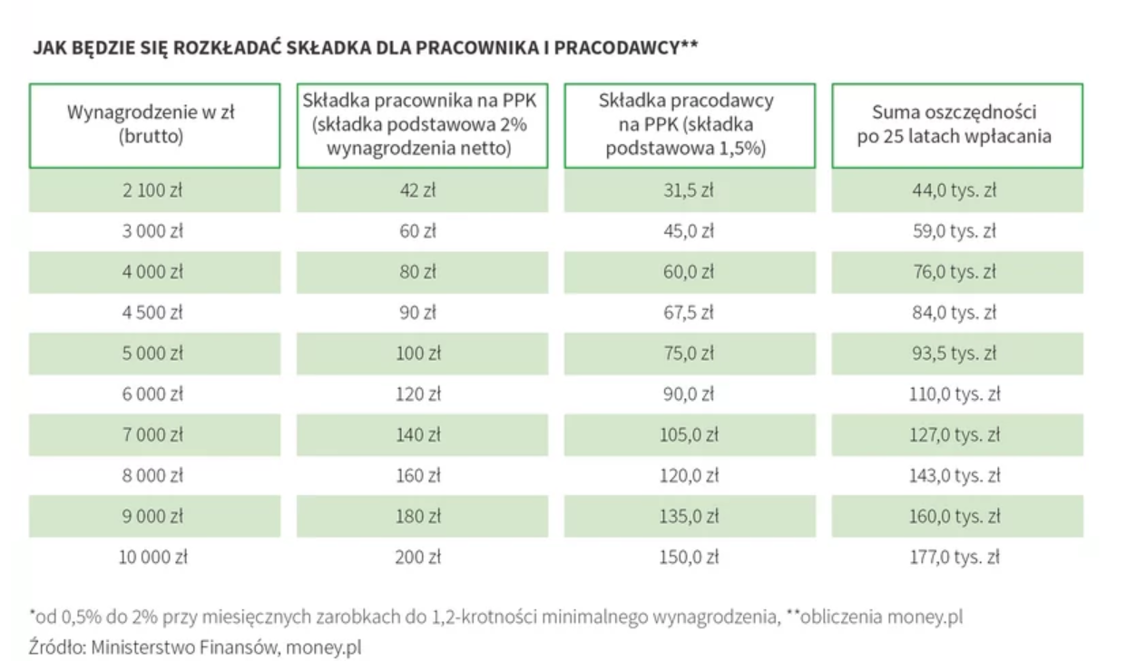
Przykład wyliczenia PPK

Slide 15
Ubezpieczenia gospodarcze
Wypadkowe – ten rodzaj ubezpieczenia obejmuje następstwa różnych wypadków, których konsekwencją może być utrata zdrowia, życia lub zdolności do wykonywania pracy zarobkowej. Może również obejmować wypłatę świadczenia rekompensującego w czasie pobytu w szpitalu.
Na życie – ten rodzaj ubezpieczenia gwarantuje uposażonym wypłatę świadczenia w przypadku śmierci ubezpieczonego.
Rzeczowe – to ubezpieczenie, które zabezpiecza elementy majątku ubezpieczycieli (np. nieruchomości, auto, dzieła sztuki) przed skutkami kradzieży, pożaru i innych zdarzeń losowych
OC – to ubezpieczenie, które zabezpiecza działania osób ubezpieczających w sytuacji powodującej zniszczenie majątku innych osób (np. wypadek samochodowy)

Slide 16
Ubezpieczenia w handlu
W przypadku prowadzenia działalności handlowej należy pamiętać, że obowiązkowo opłacamy:
Ubezpieczenie społeczne jeśli zatrudniamy pracowników lub prowadzimy jednoosobową działalność gospodarczą
OC od środków transportowych w przypadku ich posiadania
Dodatkowo w handlu możemy mieć do czynienia z ubezpieczeniami nieobowiązkowymi, takimi jak:
Ubezpieczenie mienia firmy
Ubezpieczenie OC firmy
Grupowe ubezpieczenia na życie pracowników firmy, częściowo finansowane przez pracodawcę
Ubezpieczenie przesyłek w przypadku prowadzenia działalności wysyłkowej
Ubezpieczenie należności krajowych i zagranicznych
Ubezpieczenie inwestycji w przypadku planów rozwoju placówki za granicą kraju

Slide 17
ciekawostki
Wypłata polisy na życie nie powoduje powstanie obowiązku podatkowego zarówno w podatku dochodowym od osób fizycznych, jak i w podatku od spadków i darowizn
Tylko 49% polskich firm korzysta z ubezpieczeń majątkowych, inwestycyjnych czy finansowych
Co piąta firma nie ubezpiecza swoich transakcji

Slide 18
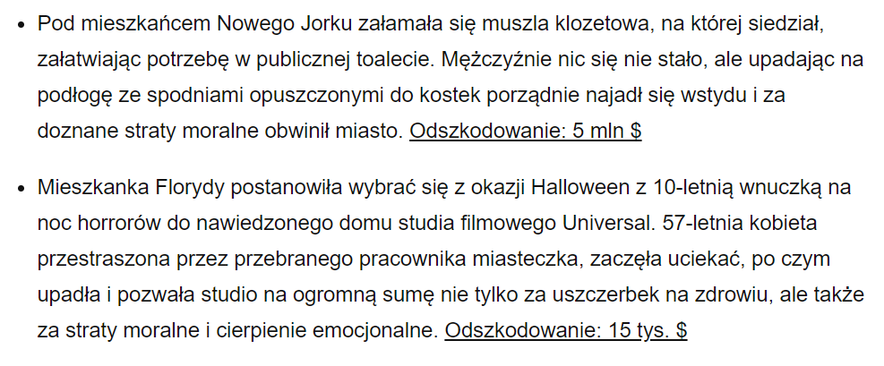
Rekordowe odszkodowania w Polsce i na świecie
Państwo w którym fundusze ubezpieczeniowe wypłaciły do tej pory najwyższe polisy to USA, gdzie m. in:

Slide 19
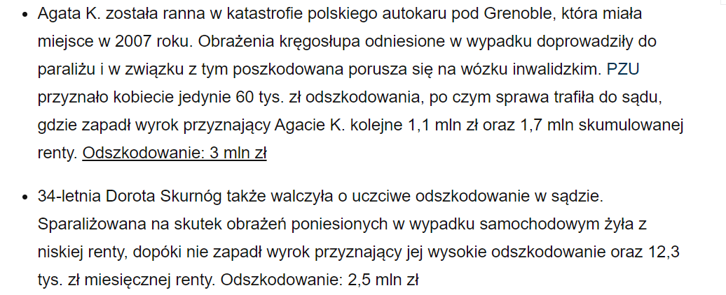
Rekordowe odszkodowania w Polsce i na świecie
Rekordowe odszkodowania w Polsce dotyczyły wypadków komunikacyjnych m.in.

Slide 20
Zadanie 3
Zastanów się jakie są korzyści z opłacania składek ubezpieczeniowych przez osoby fizyczne, a jakie przez firmy i instytucje. Czy Twoim zdaniem ubezpieczenia mają sens.

